Slide 1
Sdružený regulátor (princip multiplikátoru)
Vypracoval Josef Plešek

Slide 2
Multiplikátor sdruženého regulátoru
Páková soustava ovládání
vstřikovacích čerpadel
Velký píst ovládání vstřikovacích čerpadel
Šoupátko multiplikátoru
Pohyb šoupátka
od odstředivého
čidla otáček motoru
a stavěče otáček

Slide 3
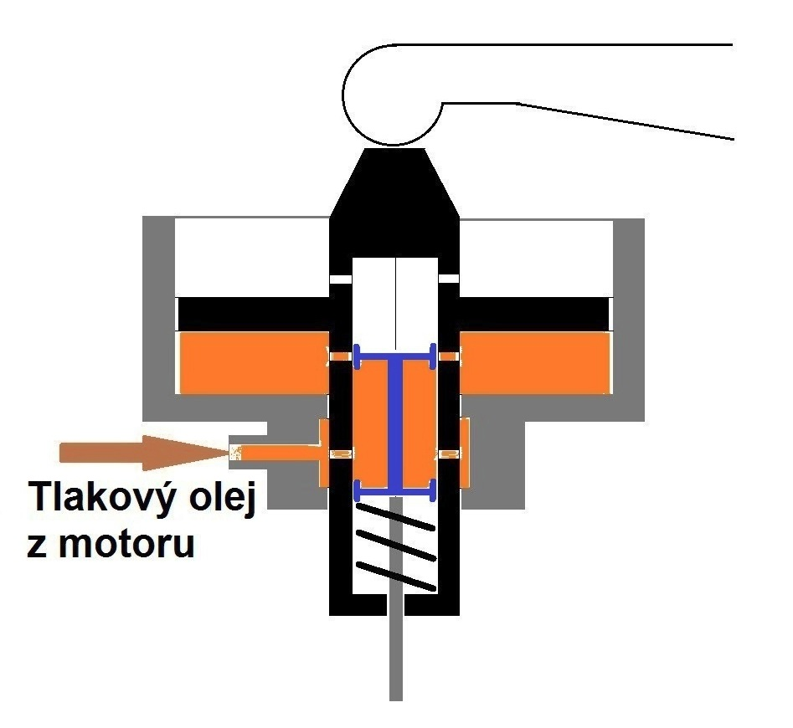
Multiplikátor sdruženého regulátoru (základní otáčky)

Slide 4
Multiplikátor sdruženého regulátoru (základní otáčky)
Páková soustava ovládání
vstřikovacích čerpadel
Přepouštěcí otvory jsou šoupátkem uzavřeny
Přepouštěcí otvory jsou šoupátkem uzavřeny
Pohyb šoupátka
od odstředivého
čidla otáček motoru
a stavěče otáček

Slide 5
Multiplikátor sdruženého regulátoru (zvýšení otáček)
Otáčková vačka přes pákový systém mění předpětí regulační pružiny
Závaží roztěžníku se sevřou a přes páku posunou multiplikátor do otáček

Slide 6
Multiplikátor sdruženého regulátoru (zvýšení otáček)
Natlačení pružiny od otáčkové vačky stavěče

Slide 7
Multiplikátor sdruženého regulátoru (zvýšení otáček)
Páková soustava ovládání
vstřikovacích čerpadel
Přepouštěcí otvory
se otevřou
Přepouštěcí otvory
se otevřou
Šoupátko se zvedne, otevře přepouštěcí otvory a zastaví se podle zvoleného stupně otáček
Pohyb šoupátka
od odstředivého
čidla otáček motoru
a stavěče otáček

Slide 8
Multiplikátor sdruženého regulátoru (zvýšení otáček)
Páková soustava ovládání
vstřikovacích čerpadel
Přidává se palivo
Tlak oleje zvedá velký píst
Tlak oleje zvedá velký píst
Šoupátko se zvedne, otevře přepouštěcí otvory a zastaví se podle zvoleného stupně otáček
Pohyb šoupátka
od odstředivého
čidla otáček motoru
a stavěče otáček

Slide 9
Multiplikátor sdruženého regulátoru (zvýšení otáček)
Posunutím velkého pístu nahoru se uzavřou přepouštěcí otvory
Posunutím velkého pístu nahoru se uzavřou přepouštěcí otvory
Páková soustava ovládání
vstřikovacích čerpadel
Přidává se palivo
Nyní
je nastaven zvolený otáčkový stupeň
Tlak oleje zvedá velký píst
Tlak oleje zvedá velký píst
Šoupátko je v navolené poloze. Posun velkého pístu nahoru uzavře přepouštěcí otvory s překrytím šoupátka a pohyb se zastaví
Pohyb šoupátka
od odstředivého
čidla otáček motoru
a stavěče otáček

Slide 10
Situace zatížení motoru bez možnosti přidání paliva
Na daném otáčkovém stupni již nelze další palivo přidat vzhledem natočení vačky max. paliva
Multiplikátor stále chce palivo přidat, ale nelze. Odlehčí motor přidáním odporu buzení trakč.dynama prostřednictvím páky A-B
Motor je zatížen –otáčky potlačeny

Slide 11
Palivová vačka a vůle dorazu (motor nezatížen)
Po rekonstrukcích omezovací odpor nahrazuje elektronický regulátor
Motor zatížen, vůle vyčerpána.
Přes páku A-B zařazen omezovací odpor buzení a motor se odlehčí.
Potlačení otáček se srovná na nastavený stupeň.
Odpor použit

Slide 12
Multiplikátor sdruženého regulátoru (snížení otáček)
Páková soustava ovládání
vstřikovacích čerpadel
Zpod velkého pístu se vypouští olej, píst klesá a pákovím se ubírá palivo
Přepouštěcí otvory
se otevřou
Přepouštěcí otvory
se otevřou
Šoupátko klesne, otevře přepouštěcí otvory a zastaví se podle zvoleného stupně otáček
Pohyb šoupátka
od odstředivého
čidla otáček motoru
a stavěče otáček

Slide 13
Multiplikátor sdruženého regulátoru (snížení otáček – případně stop motoru)
Páková soustava ovládání
vstřikovacích čerpadel
Velký píst klesne do spodní pozice a pákoví přestaví vstřik. čerp. do „stop“ polohy
Přepouštěcí otvory
se uzavřou
Přepouštěcí otvory
se uzavřou
Pohyb šoupátka
od odstředivého
čidla otáček motoru
a stavěče otáček

Slide 14
Kompenzátor nerovnoměrnosti zabraňuje kolísání otáček motoru

